Slide 1







PENGENALAN OBJEK UNTUK PEMBELAJARAN ANAK - ANAK
PUSTAKA
PEMBAHASAN
Gabriel Advent batan | 205314096
PENDAHULUAN
PENUTUP
Universitas sanata dharma
METODOLOGI

Slide 2

Outline presentasi
Universitas sanata dharma
PUSTAKA
PEMBAHASAN
PENDAHULUAN
METODOLOGI
PENUTUP

Slide 3

pendahuluan
Universitas sanata dharma
PUSTAKA
PEMBAHASAN
METODOLOGI
PENUTUP

Slide 4

Universitas sanata dharma
Pendidikan anak usia dini merupakan periode perkembangan yang penting. Khususnya kognitif
Usia dini adalah waktu yang tepat untuk mengajarkan kepada anak mengenai objek
Pengenalan objek adalah mulai diminati sejak 1960-an
YOLO adalah arsitektur yang populer dalam pengenalan objek realtime
Undang-undang sistem pendidikan nasional Republik Indonesia No. 20 tahun 2003 pada Bab 1 Butir ke-14
Penelitian ini bertujuan untuk menciptakan sebuah metode pembelajaran yang dapat membantu anak-anak dalam memahami atau mengenali lingkungan sekitar
Aspek kognitif ›› agar mampu bepikir kritis, nalar, problem solving, sebab-akibat

Slide 5

Rumusan masalah
Universitas sanata dharma
tujuan
batasan
Teknologi belum dapat dimanfaatkan secara optimal untuk membantu perkembangan kemampuan kognitif anak-anak. Penerapan teknologi computer vision, diharapkan dapat membantu untuk mengenali objek sekitar
Undang-undang sistem pendidikan nasional Republik Indonesia No. 20 tahun 2003 pada Bab 1 Butir ke-14

Slide 6



batasan
Pengembangan pendidikan
Universitas sanata dharma
tujuan
Usia 2 – 4 Tahun
Menerapkan algoritma YOLO dalam pengenalan objek di sekitar
Objek yang ada di sekitar
Target Kuesioner
Mengukur dan mengevaluasi hasil penelitian
Peningkatan Kemampuan
Kontribusi Penelitian

Slide 7
Universitas sanata dharma
Manfaat penelitian
Peningkatan Kemampuan
Pengembangan Pendidikan
Kontribusi Penelitian

Slide 8

Tinjauan pustaka
Universitas sanata dharma
Peningkatan Kemampuan
Pengembangan Pendidikan
Kontribusi Penelitian

Slide 9


Pendidikan usia dini
D
I
G
I
T
A
L
I
S
A
S
i
Cintra Analog
Cintra Digital
Universitas sanata dharma
Anak dengan usia 0 – 6 tahun mengalami perkembangan fundamental
Pra-operasional (2 – 7): Mulai mengenali lingkungan sekitar dengan kemampuan simbolis
Fokus pengembangan: kognitif. Sebagai dasar pijakan. Dibutuhkan stimulus yang tepat.
Aspek kognitif ›› cara berpikir mulai berfungsi
Aspek kognitif ›› agar mampu bepikir kritis, nalar, problem solving, sebab-akibat
PAUD (2 – 4): dirancang untuk merangsang perkembangan kognitif.
Sosiokultural

Slide 10
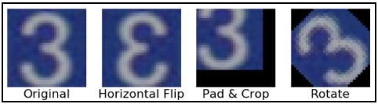
Image processing
Universitas sanata dharma
D
I
G
I
T
A
L
I
S
A
S
i
Gambaran atau kemiripan dari suatu objek
Cintra Analog
Citra pada umumnya menyimpan banyak informasi
Meningkatkan kualitas citra yang buruk: mendapatkan informasi citra
Hasil peningkatan: dapat melakukan pengenalan dan pemahaman citra
Cintra Digital
gambaran atau kemiripan atau suatu imitasi dari suatu objek

Slide 11
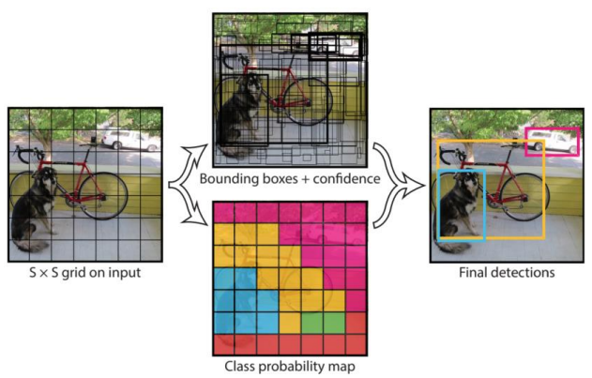
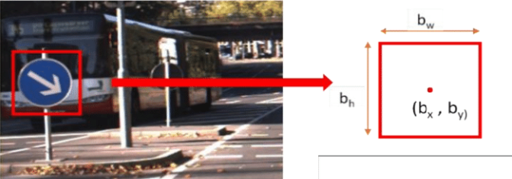
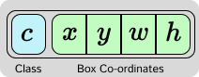
Agumentasi
Universitas sanata dharma
D
I
G
I
T
A
L
I
S
A
S
i
Teknik memperluas dataset dengan menambah variasi
Cintra Analog
Augmentasi dilakukan dengan memanipulasi transformasi dimensi gambar
Membantu mengurangi overfitting
Overfitting adalah kondisi di mana model machine learning belajar terlalu baik dari data latih sehingga performanya buruk ketika diaplikasikan pada data baru atau data uji
Cintra Digital

Slide 12
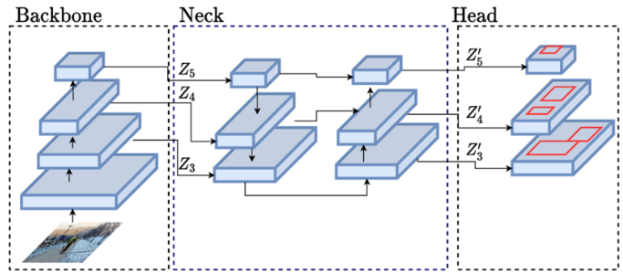
You look only once
Universitas sanata dharma
Arsitektur One-Stage Detector
YOLO dikenalkan pertama kali pada tahun 2015
Ekstraksi fitur & proses klasifikasi dalam 1 network
YOLO membagi gambar menjadi grid yang bertanggung jawab memprediksi objek jika terdapat titik pusat objek yang menghasilkan nilai confidence

Slide 13
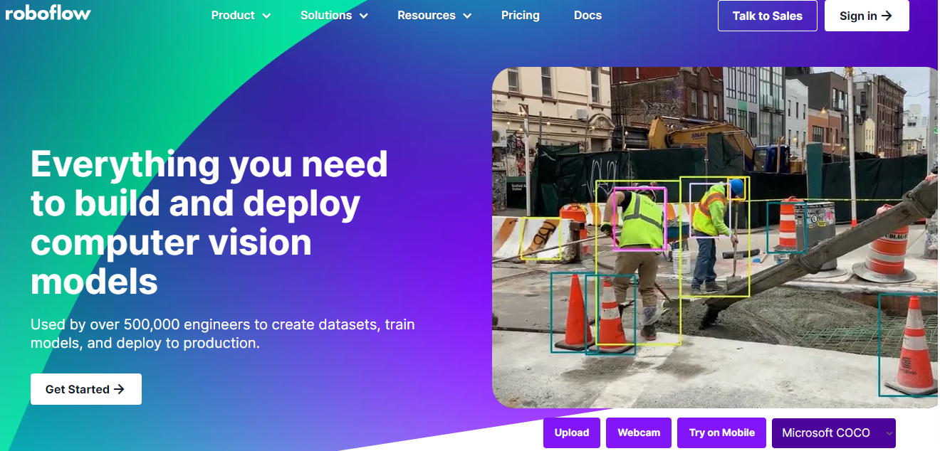
Yolo versi 8
Universitas sanata dharma
Ultralytics
YOLOv8: backbone, neck, head
Backbone (CSPDarknet53 modif): mengekstraksi fitur dan mengurangi dimensi.
Neck: Menyusun Kembali hasil ekstraksi dan melibatkan pooling layer untuk pengurangan dimensi
Ilustrasi Arsitektur YOLOv8
Head: Mengklasifikasi / mendeteksi dari fitur – fitur yang disusun neck

Slide 14
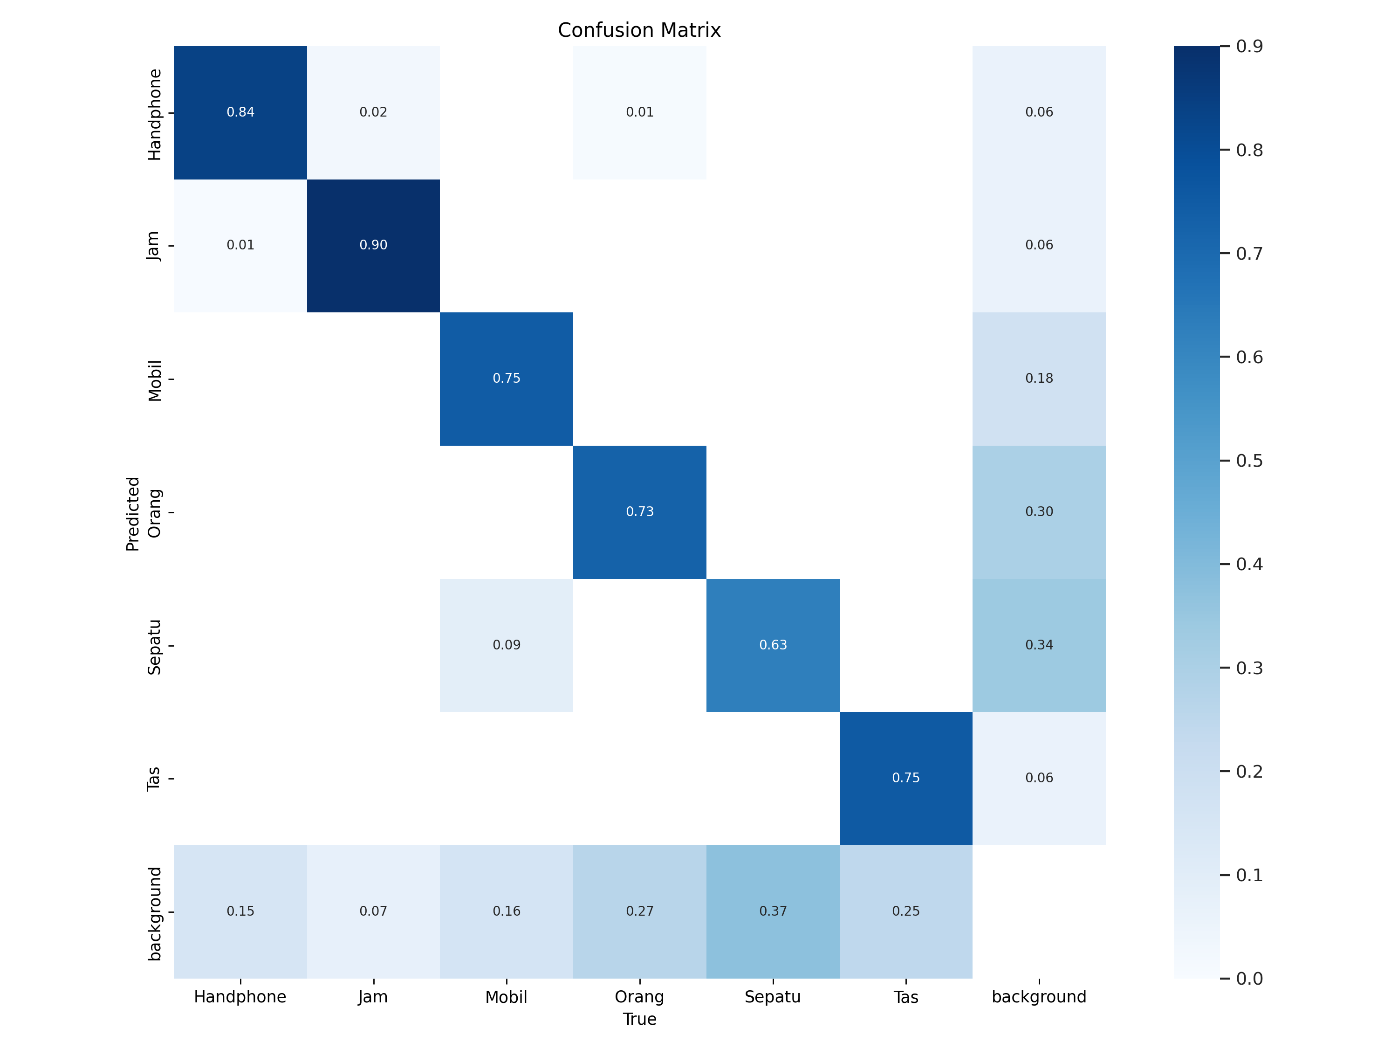
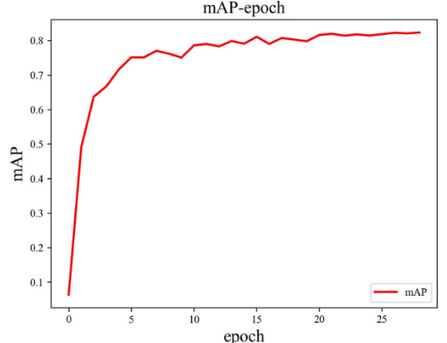
roboflow
Universitas sanata dharma
Roboflow adalah platform yang dapat digunakan untuk mengorganisir dataset, anotasi, pelatihan, dan menerapkan hasil pelatihan

Slide 15
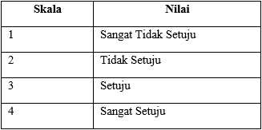
Mean average precision
Universitas sanata dharma
Confusion matrix
mAP mengukur model dalam identifikasi objek dengan akurasi yang tinggi
Semakin tinggi, semakin baik kinerja
Confusion matrix adalah tabel yang digunakan untuk mengevaluasi hasil pemodelan pada klasifikasi dataset
Nilai precision dan recall akan dihitung AP tiap kelas kemudian AP akan dirata-ratakan dan menjadi nilai mAP

Slide 16
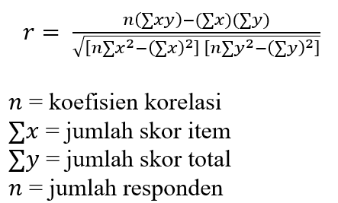
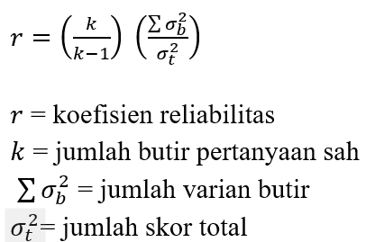
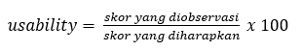
Skala likert
Universitas sanata dharma
sebuah skala pengukuran kemampuan
Tujuan: melihat tingkat persetujuan

Slide 17
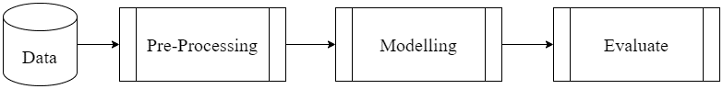
Universitas sanata dharma
Corellate Bivariate Pearson
Cronbach’s Alpha
Kegunaan
validitas
reliabilitas
usability
dilakukan kepada alat ukur
dilakukan untuk melihat tingkat konsisten alat ukur
Mengukur kemampuan produk sejauh mana produk dapat dipahami dan dipelajari oleh pengguna
Alat ukur valid jika
rHitung > rTabel
Pengujian yang dilakukan setelah melakukan validitas
Understandability: Dipahami
Learnability : Dipelajari
Operability : Dioperasikan
Attractiveness : Menarik

Slide 18
Metode penelitian
Universitas sanata dharma

Slide 19
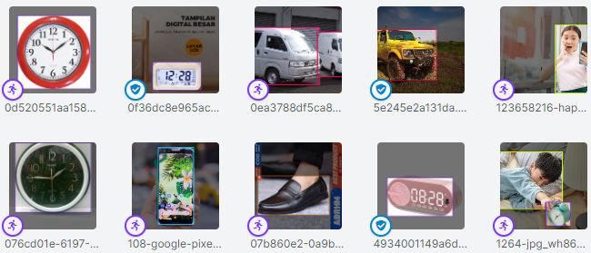
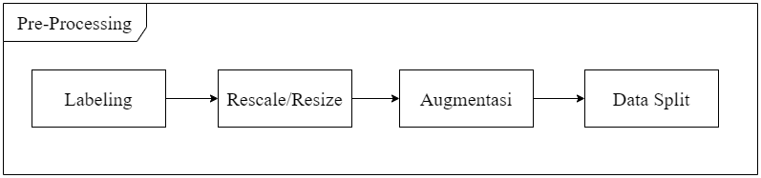
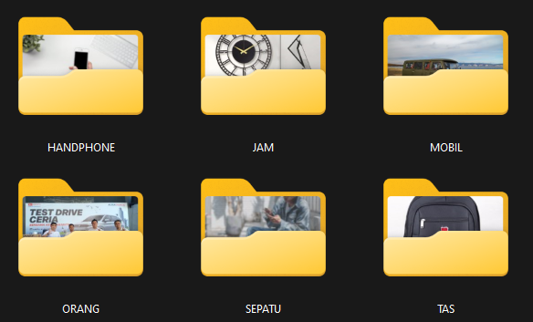
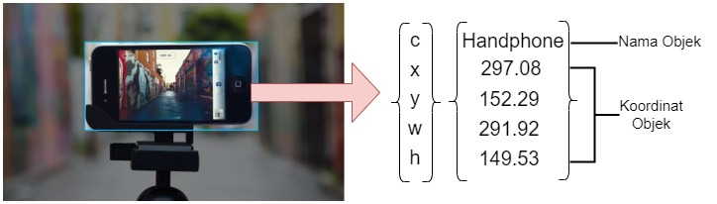
dataset
Universitas sanata dharma
Pemilihan objek ini karena ada di sekitar sehingga mempermudah proses ekplorasi
Gambar diambil secara random dari internet.
Data gambar 200/kelas › 1200 gambar

Slide 20
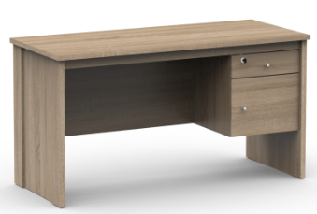

Pre-processing
Universitas sanata dharma
Labeling
Pada tahap dataset akan dibuat bounding box dengan bantuan Roboflow
Bounding box ini berguna untuk menentukan objek-objek dalam sebuah gambar

Slide 21
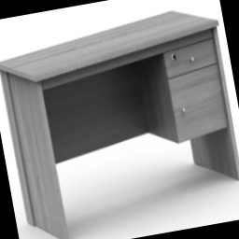
resize image
Universitas sanata dharma
Resize dilakukan agar gambar mempunyai ukuran yang sama Ketika masuk ke dalam pelatihan.
Ukuran yang akan digunakan : 416x416 dan 608x608
Hal ini dilakukan untuk melihat seberapa besar perkembangan yang diberikan
Ilustrasi Hasil resize

Slide 22
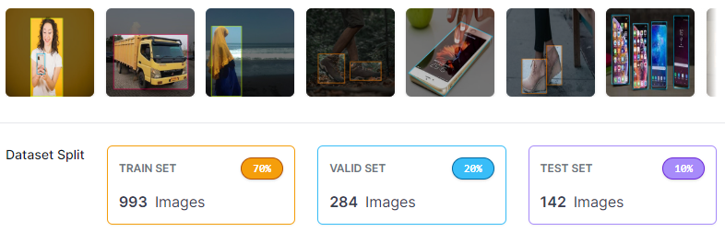
augmentasi
Universitas sanata dharma
10%
Test
Grayscale (Hitam putih gambar)
Exposure (Kecerahan gambar)
Rotasi (10)
Flip (Horizontal)
20%
Valid
Train
70%
Ilustrasi Hasil augmentasi

Slide 23





Data split
Universitas sanata dharma
10%
Test
20%
Valid
Train
70%

Slide 24
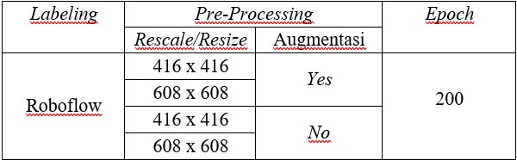
Modeling
Universitas sanata dharma
10%
Dataset Roboflow
Test
Evaluasi
20%
Valid
Train
70%
Depedency YOLO
Training Model
Testing

Slide 25
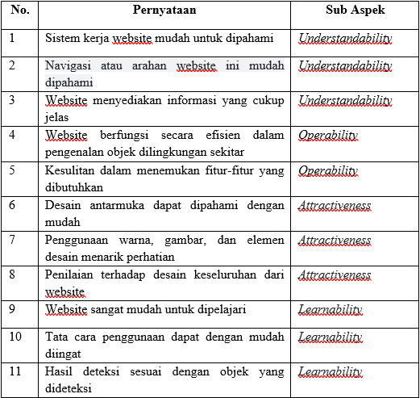
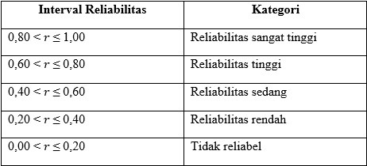
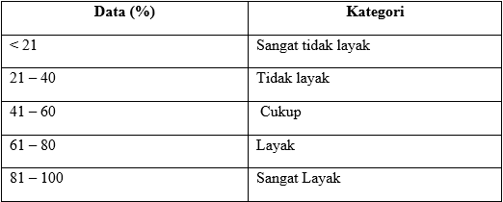
Skenario pengujian
Universitas sanata dharma
Apakah mAP akan berkembang jika:
size > 608
Use augmentasi

Slide 26
Pengujian
Universitas sanata dharma
Fokus: Orang tua, Guru paud, Masyarakat Umum
Dua kali pengujian: validitas | realibilitas & usability

Slide 27
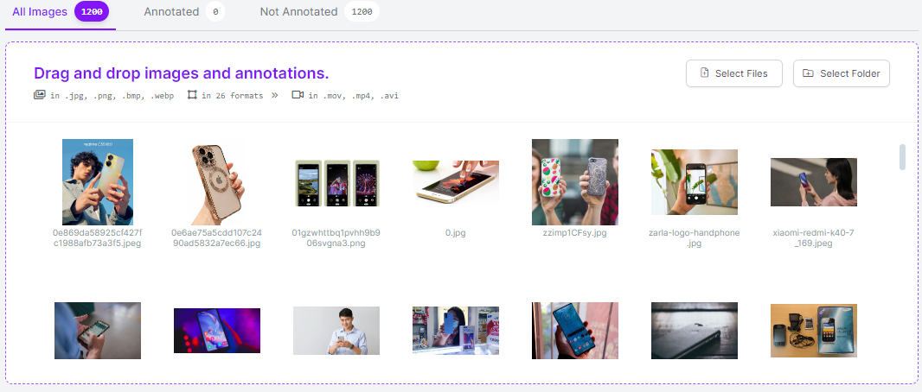
pembahasan
Universitas sanata dharma

Slide 28
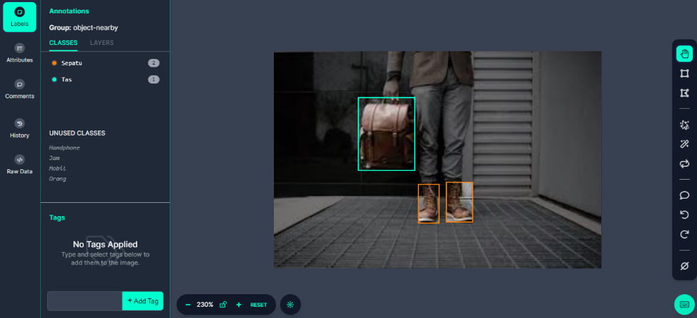
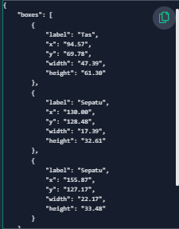
Pengumpulan data
Universitas sanata dharma
200 / objek = 1200

Slide 29
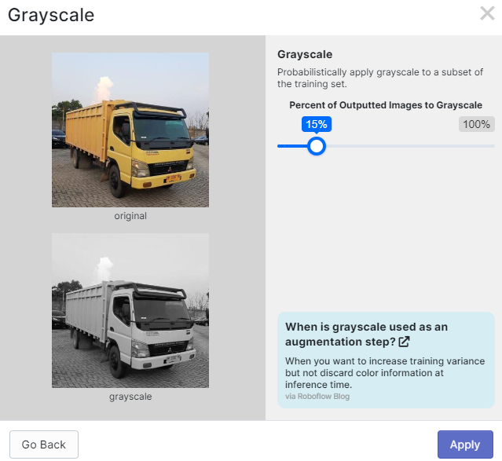
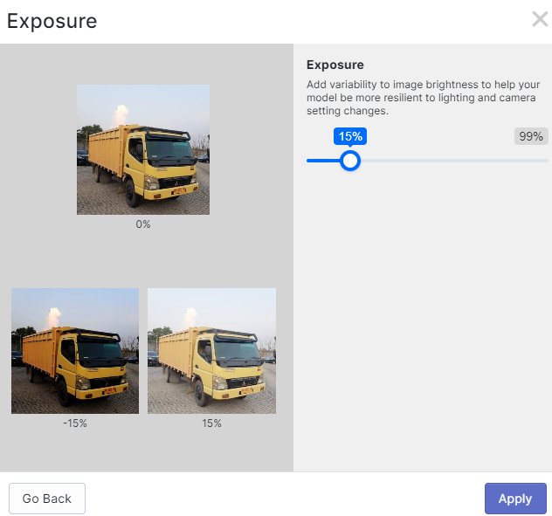
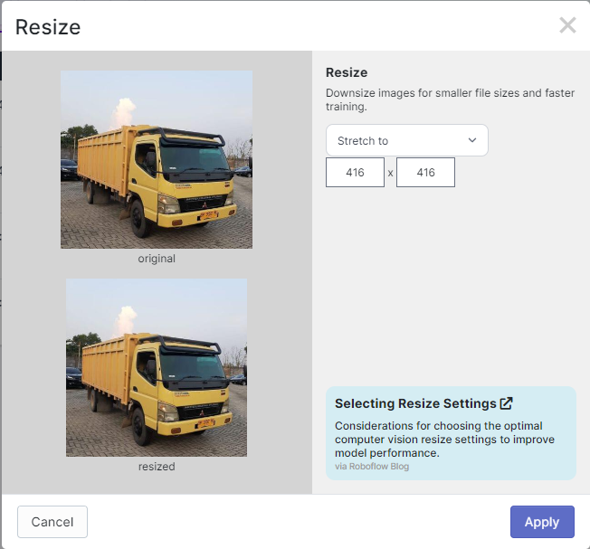
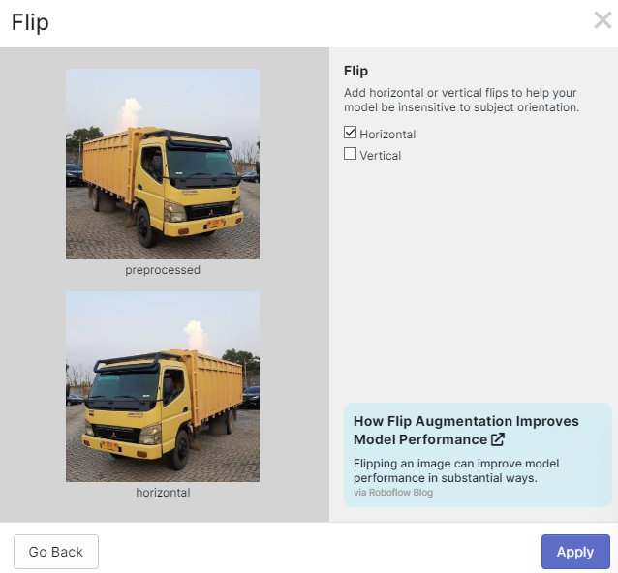
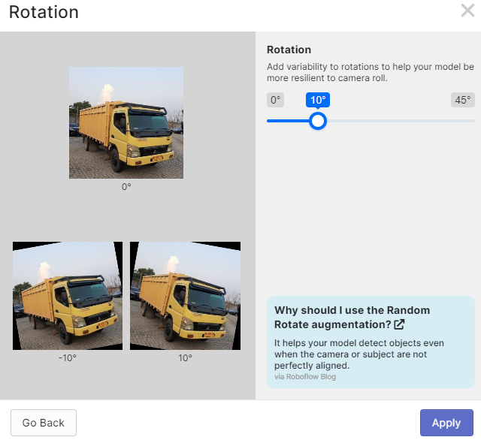
Pre-processing
Universitas sanata dharma
Labeling / annotate
Pelabelan tidak terpaku pada 1 objek

Slide 30
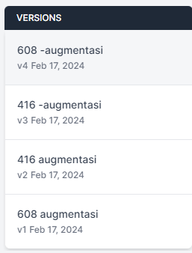
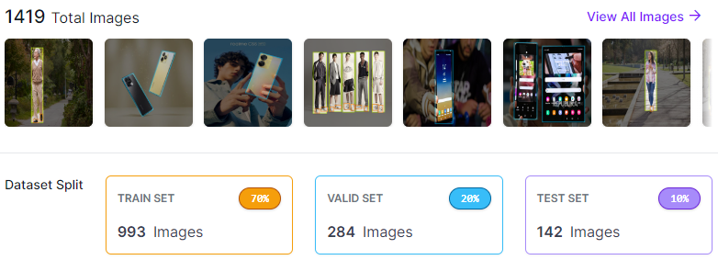
Pre-processing
Universitas sanata dharma
Resize
Augmentasi

Slide 31
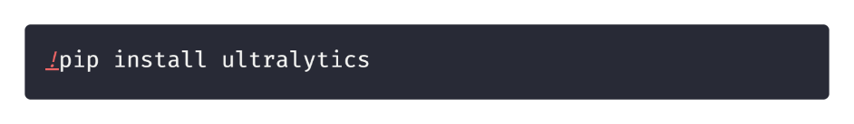
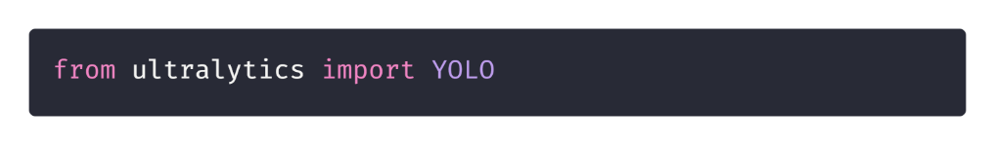
Pre-processing
Universitas sanata dharma
Data Split
Data split: 70-20-10
Keuntungan: Versi untuk membedakan dataset

Slide 32
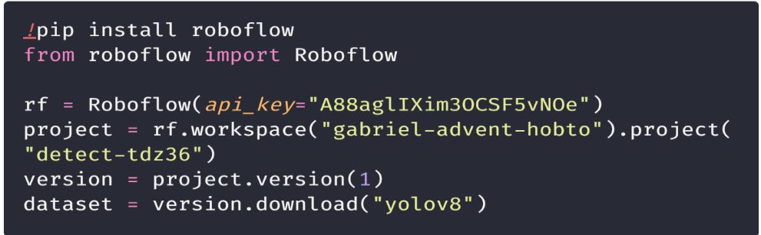
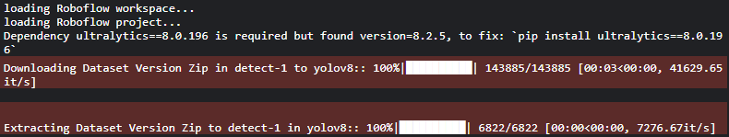
modeling
Universitas sanata dharma
Depedency YOLO
Pelatihan akan menggunakan Kaggle dan code CLI
Depedency YOLO dari library Ultralytics

Slide 33
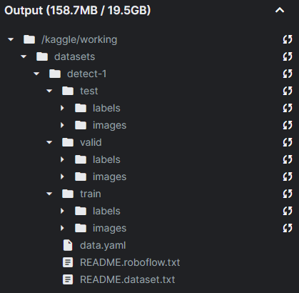
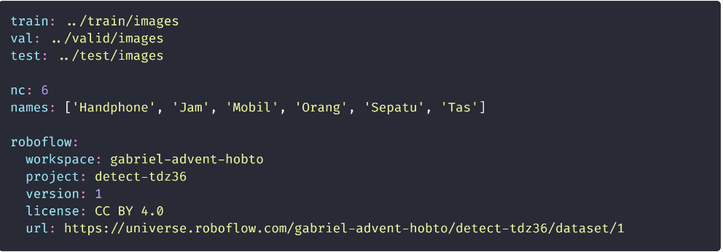
modeling
Universitas sanata dharma
Mendapatkan dataset
Roboflow akan mendownload dan mengekstrak

Slide 34
modeling
Universitas sanata dharma
Mendapatkan dataset
Hasil: data gambar dan data label sesuai data split
data.yaml: Informasi objek & path

Slide 35
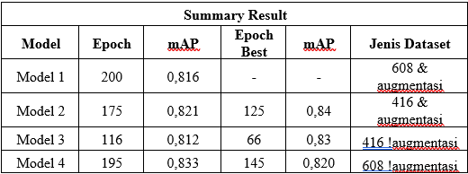
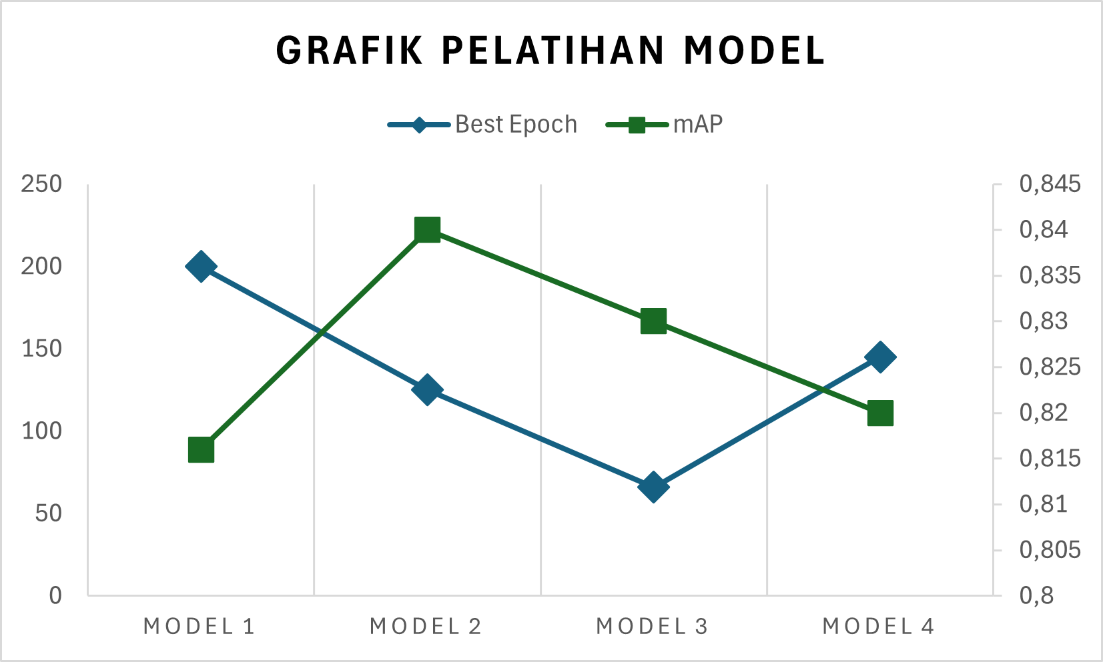
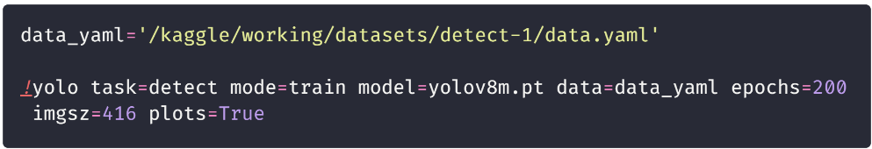
modeling
Universitas sanata dharma
Pelatihan
Menjalankan mode training pada task detect
Penggunaan model jadi akan membantu dalam waktu dan daya komputasi
Imgz akan disesuaikan dengan ukuran dataset yang digunakan

Slide 36
modeling
Universitas sanata dharma
Evaluasi
Pelatihan yang berhenti karena patience (50 epoch)
mAP tertinggi di model 3
Dataset sebaiknya menggunakan augmentasi untuk meningkatkan mAP model
mAP 416x416 > 608x608

Slide 37
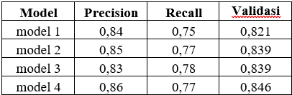
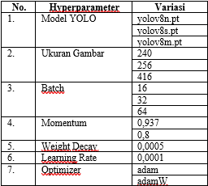
modeling
Universitas sanata dharma
Evaluasi
Perbedaan keempat model kurang signifikan › kurang yakin menentukan model terbaik
Pengembangan selanjutnya akan melibatkan hyperparameter

Slide 38
modeling
Universitas sanata dharma
Uji hyperparameter
Menggunakan dataset yang memiliki augmentasi
Batch: semakin besar nilai batch size, semakin besar bobot komputasi yang dibutuhkan
Momentum: Semakin besar nilai momentum, semakin cepat proses optimasi
Weight decay: Semakin besar nilai decay, semakin optimal laju pembelajaran
Optimizer: Adaptive Moment Estimation
Learning rate : Semakin kecil nilai learning rate, semakin besar nilai akurasi

Slide 39
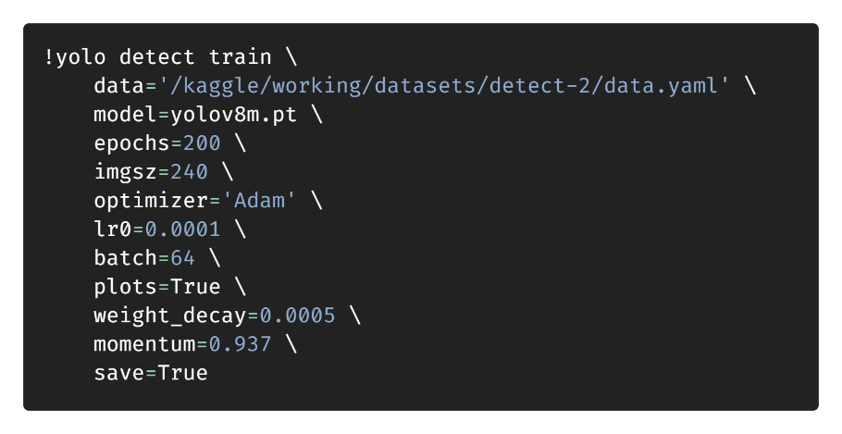
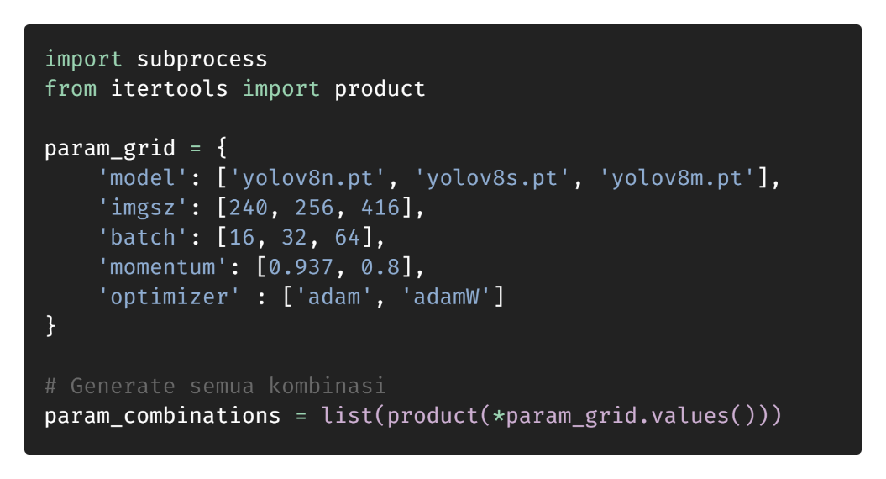
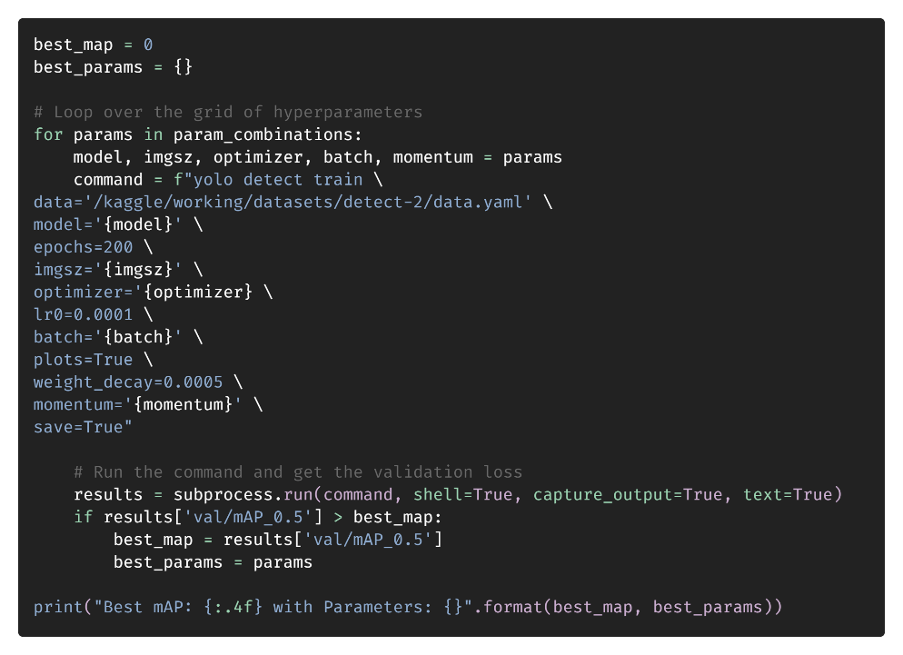
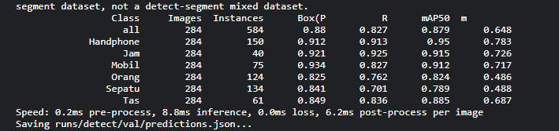
modeling
Universitas sanata dharma
Uji hyperparameter

Slide 40
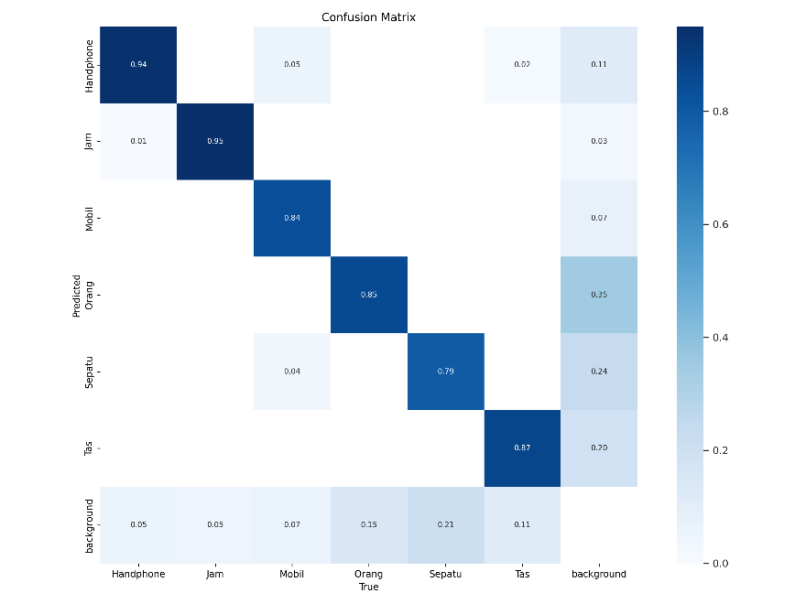

modeling
Universitas sanata dharma
Uji hyperparameter
mAP naik 3 – 4 %
0,83 > 0.88971

Slide 41

modeling
Universitas sanata dharma
Uji hyperparameter
CM after
Model kurang mampu mendeteksi objek Sepatu
Sepatu dianggap background
CM before

Slide 42


modeling
Universitas sanata dharma
Uji hyperparameter
Grafik loss menurun
Grafik precision | recall | mAP meningkat

Slide 43


implementasi
Universitas sanata dharma
Streamlit

Slide 44


implementasi
Universitas sanata dharma
Streamlit

Slide 45


implementasi
Universitas sanata dharma
Streamlit

Slide 46



implementasi
Universitas sanata dharma
Streamlit

Slide 47


implementasi
Universitas sanata dharma
Streamlit
Support by:

Slide 48

pegujian
Universitas sanata dharma
Validitas
Distribusi signifikan 5%
R20 = rTabel 0,43

Slide 49



pegujian
Universitas sanata dharma
Reliabilitas
r = 0,867 : Reliabilitas sangat tinggi
Instrumen konsisten

Slide 50

pegujian
Universitas sanata dharma
Usability

Slide 51
pegujian
Universitas sanata dharma
Usability

Slide 52

kesimpulan
Universitas sanata dharma

Slide 53
kesimpulan
Universitas sanata dharma
Pengujian scenario menghasilkan model yang kurang memiliki perbedaan yang signifikan dengan rata-rata mAP 0,831 atau 83%.
Pengembangan: dilakukan hyperparameter dan menemukan parameter terbaik dengan nilai mAP sebesar 0,88971 atau 88%.
Instrumen pengukuran memiliki validitas yang valid dan reliabilitas yang sangat tinggi
Hasil pengujian usability yang dilakukan memiliki nilai “sangat layak” dengan rata-rata nilai 94,9%.

Slide 54
saran
Universitas sanata dharma
Mencari sebab kesalahan prediksi yang dilakukan model, khususnya pada objek sepatu
Memperbanyak variasi dataset dan objek untuk pengenalan yang lebih luas
Melakukan hyperparameter optimization dengan random search, bayesian search
Mengimplementasikan model pada website atau aplikasi yang lebih interaktif
Melakukan pengujian dengan melihat sisi yang lain selain usability

Slide 55















Sesi diskusi
Universitas sanata dharma

